Slide 1
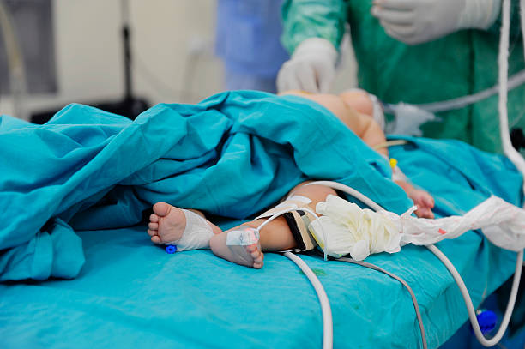
Barnkirurgi – Strategi och framtid i SÖSR
Martin Holmbom,
Adjungerad lektor, Överläkare
MLA Barnkirurgi, RÖ

Slide 2
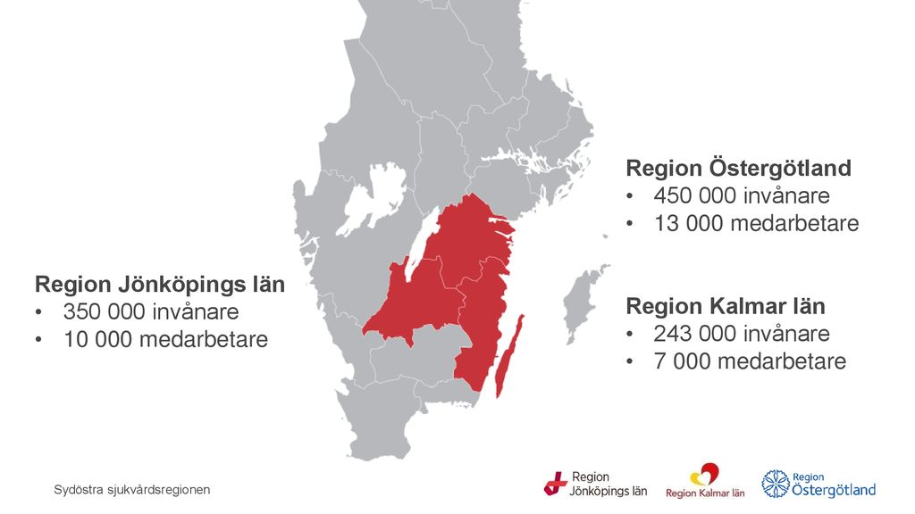
Barnkirurgiskt uppdrag och samverkar i Sydöstra sjukvårdsregionen
Sydöstra sjukvårdsregionen, 1,2 miljoner (varav ca 245 000 barn)
Vad vill våra politiker? (samverkansnämnden)
243 500 barn (Statistikmyndigheten SCB, 2024)

Slide 3
Barnkirurgiskt uppdrag och samverkan i Sydöstra sjukvårdsregionen
SAMVERKANSAVTAL
I Sydöstra sjukvårdsregionen samarbetar:
Region Jönköpings län, Region Kalmar län och Region Östergötland, ska genom samverkan ansvara för att:
tillgodose barnets behov av barnkirurgi (hälso- och sjukvård)
främja och bidra till utveckling av barnkirurgin (hälso- och sjukvården) i sjukvårdsregionen
solidariskt hjälpa varandra och gemensamt ansvar för kostnadseffektiv vård.
värnar Universitetssjukhuset i Linköping som högspecialiserat sjukhus
243 500 barn (Statistikmyndigheten SCB, 2023)

Slide 4
Barnkirurgiskt uppdrag och samverkan i Sydöstra sjukvårdsregionen
Vi brister i samordning
Jag har funderat över:
Hur ser vi på vårt barnkirurgiska uppdrag i SÖSR?
Hur arbetar vi för att bevara och utveckla barnkirurgin?
Hur samverkar vi mellan regionerna?
Hur stärker vi utbildning/undervisning och forskning inom barnkirurgi?
243 500 barn (Statistikmyndigheten SCB, 2023)

Slide 5
NHV-uppdrag (Region Stockholm & Region Skåne)
Q42.0 Medfödd avsaknad, atresi och stenos av rektum med fistel
Q42.1 Medfödd avsaknad, atresi och stenos av rektum utan fistel
Q42.2 Medfödd avsaknad, atresi och stenos av anus med fistel
Q42.3 Medfödd avsaknad, atresi och stenos av anus utan fistel
Q43.1 Hirschsprungs sjukdom
Q43.7 Bestående kloak
Q52.0 Medfödd avsaknad av vagina
Q64.0 Epispadi
Q64.1 Exstrofi av urinblåsan

Slide 6
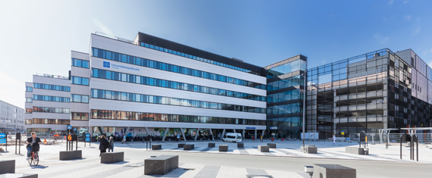
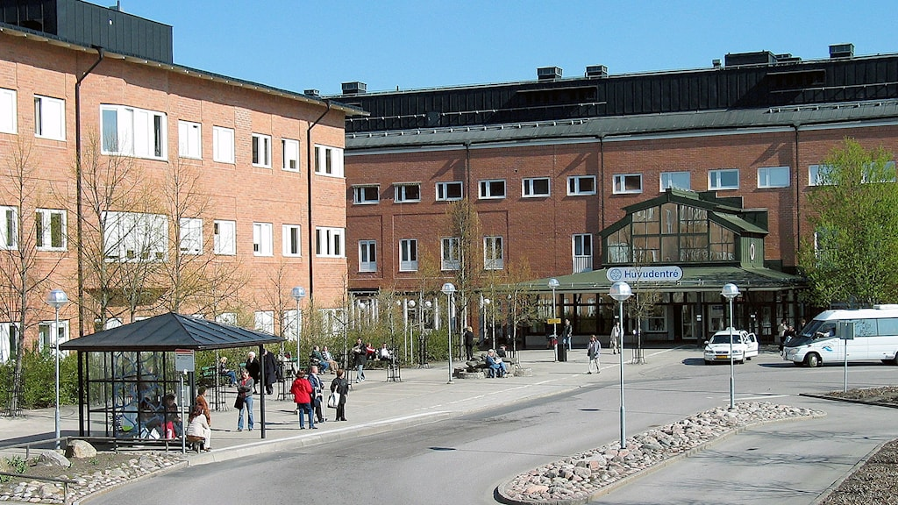
Vision och Ambition – Barnkirurgi Region Östergötland
Erbjuda allmän och högspecialiserad Barnkirurgi i RÖ (utanför rikssjukvårdsuppdrag och neonatalkirurgi)
Centrum för Barnkirurgi (sammanslagning av barnkirurgin Linköping och Norrköping under 2024)
Regionalt MDK – Urogenitala missbildningar/blåsfunktionsrubbningar/kongenital hydronefros/hypospadi

Slide 7
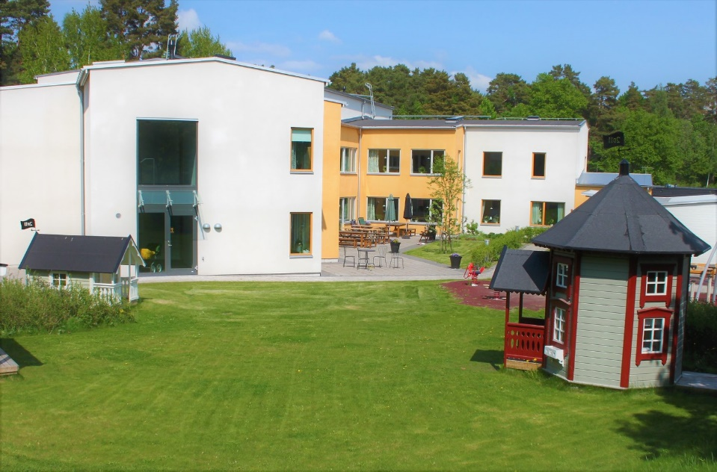
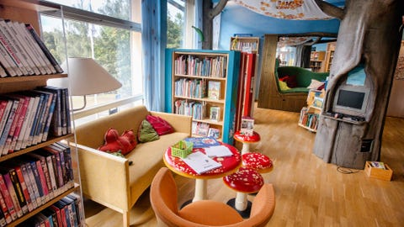
Vision och Ambition – Barnkirurgi Region Östergötland
Kompetensförstärkning – Öka vårt uppdrag
Högkvalitativ forskning och utbildning
Stärka H.K.H Kronprinsessan Victorias barn- och ungdomssjukhus i Linköping
Barnkirurgisk avdelning
Robotkirurgi
Beredskapsjour

Slide 8
Barnkirurgi US - Produktion
Ökat 38%
Ökat 20%
* tom 2024-10-14

Slide 9
Antal - Unika individer | Kolumnetiketter
Radetiketter | 2023 | 2024
06071033 Barnkirurgiska mottagningen US | 99 | 124
Blank | 6 | 5
Dalarnas län | 1
Jönköpings län | 29 | 50
Kalmar län | 44 | 49
Kronobergs län | 1
Okänd | 10 | 12
Skåne län | 1 | 1
Stockholms län | 2 | 2
Södermanlands län | 1 | 2
Västerbottens län | 1
Västmanlands län |  | 1
Västra Götalands län | 3 | 2
Örebro län
06071080 Avdelning barnkirurgi | 70 | 77
Blank | 6 | 5
Dalarnas län |  | 2
Jämtlands län
Jönköpings län | 12 | 21
Kalmar län | 30 | 28
Okänd | 6 | 5
Skåne län | 2 | 3
Stockholms län | 7 | 7
Södermanlands län |  | 3
Värmlands län |  | 2
Västmanlands län | 1 | 1
Västra Götalands län | 5
Örebro län | 1
Totalsumma | 169 | 201

Slide 10
Barnkirurgi i Östergötland
Ökat >100%
Ökat 125%
* tom 2024-11-30

Slide 11
Barnkirurgiskt uppdrag och samverkan i Sydöstra sjukvårdsregionen
Hur ser vi på:
Barnkirurgisk ambition i SÖSR?
Vårt uppdrag?
Hur samverkar vi mellan regionerna?
Hur arbetar vi för att bevara och utveckla barnkirurgin?
Hur stärker vi utbildning/undervisning och forskning inom barnkirurgi?
243 500 barn (Statistikmyndigheten SCB, 2023)

Slide 12
Barnkirurgiskt uppdrag och samverkan i Sydöstra sjukvårdsregionen
Förslag:
Att RPO ser över möjligheten att starta en RAG med uppdrag att definiera uppdraget och ta fram strategier för samverkan inom barnkirurgin i SÖSR (ev i samråd med RPO barn)
Att sammankallande utses och att respektive region bidrar med representanter från ev både barnkirurgen och barnmedicin
243 500 barn (Statistikmyndigheten SCB, 2023)

Slide 13
TACK

